Slide 1
BÁO CÁO ĐỒ ÁN CUỐI KỲ MÔN HỌC XÂY DỰNG HTTT TRÊN CÁC FRAMEWORK
ĐỀ TÀI: XÂY DỰNG WEBSITE BÁN LẺ CHUỖI COFFEE
LỚP: IS220.P21
GVHD: VŨ MINH SANG

Slide 2




THÀNH VIÊN NHÓM
NGUYỄN TRƯƠNG ĐÌNH GIANG - 21520215
TRẦN BÌNH MINH - 22520087
PHẠM VĂN QUANG HUY - 22520571
PHẠM QUỐC KHÁNH - 22520649

Slide 3
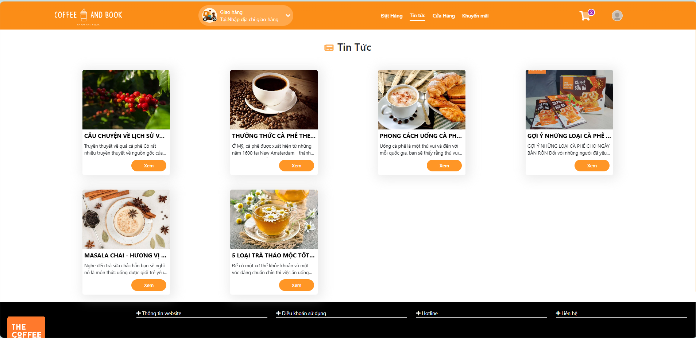
GIAO DIỆN PHẦN BÀI VIẾT

Slide 4
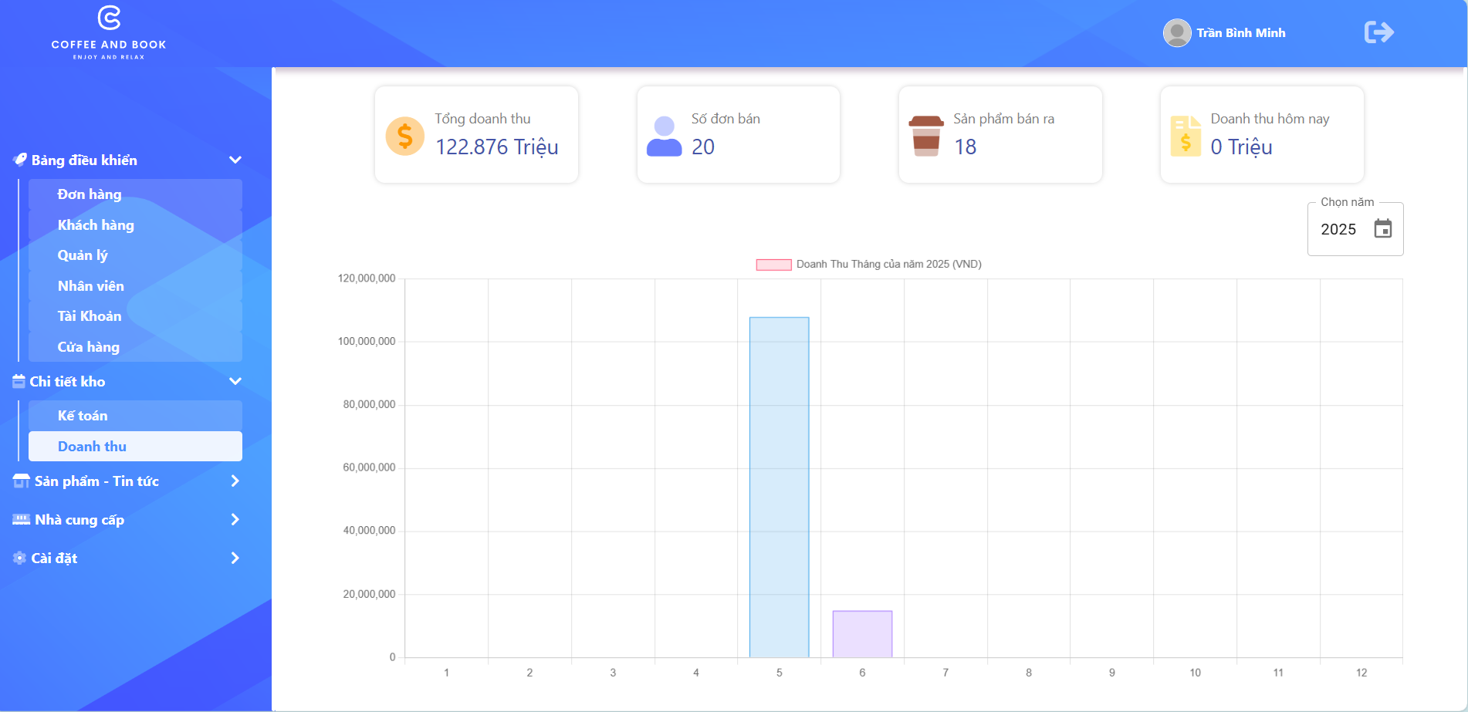
GIAO DIỆN PHẦN BIỂU ĐỒ

Slide 5
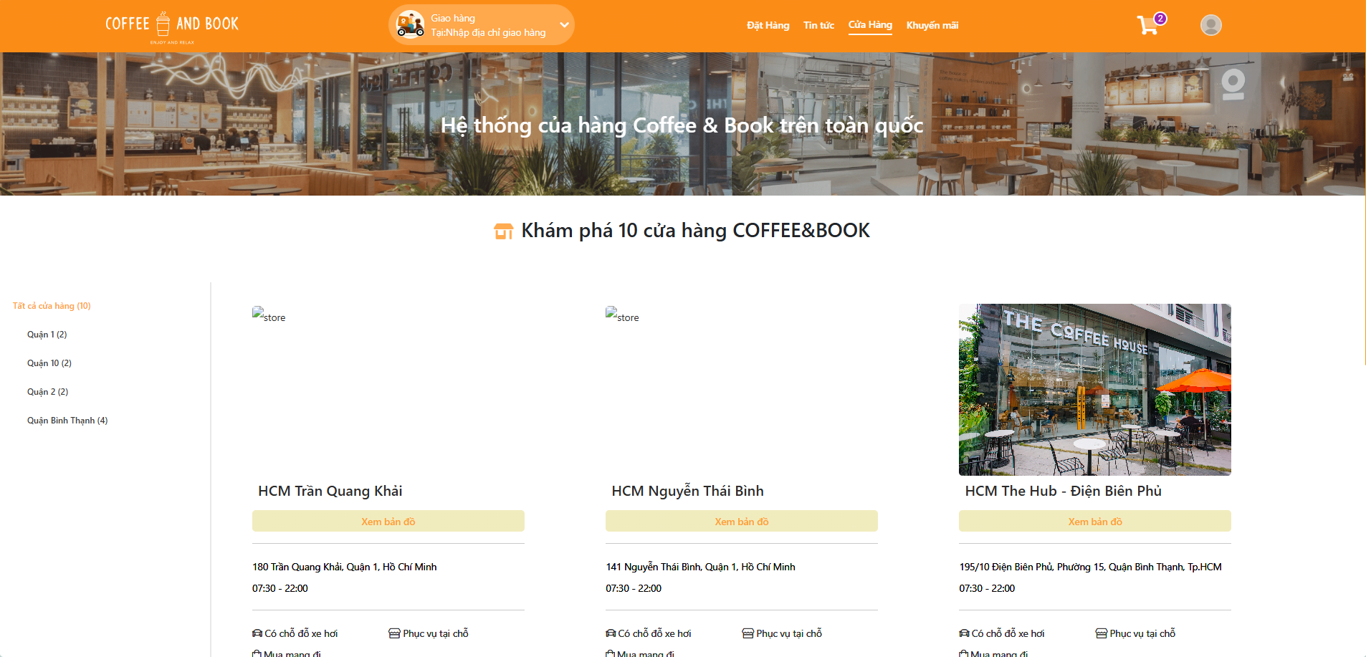
GIAO DIỆN PHẦN CỬA HÀNG

Slide 6

GIAO DIỆN PHẦN ĐĂNG KÝ

Slide 7

GIAO DIỆN PHẦN ĐĂNG NHẬP

Slide 8
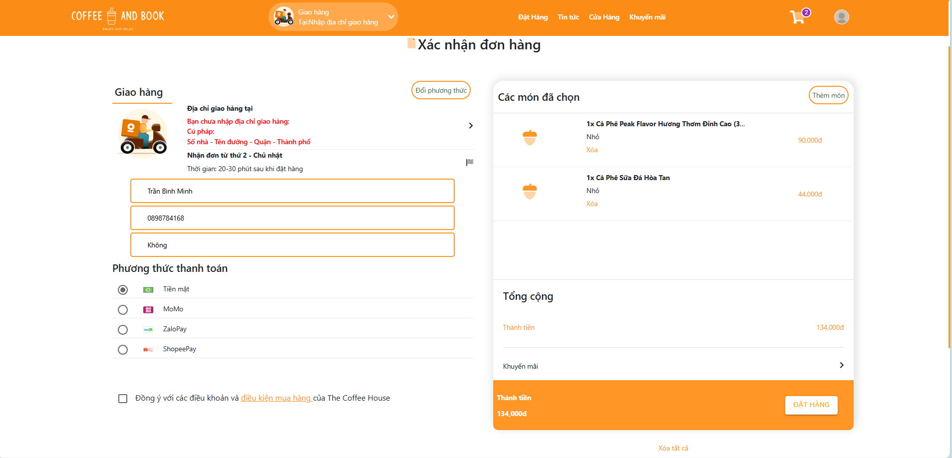
GIAO DIỆN PHẦN ĐẶT HÀNG

Slide 9
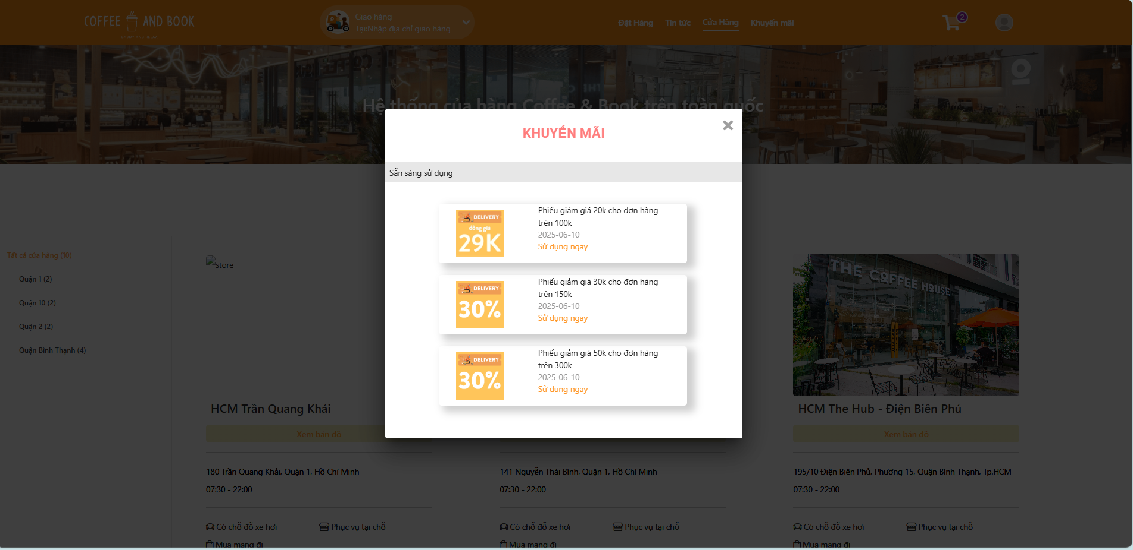
GIAO DIỆN PHẦN KHUYẾN MÃI

Slide 10
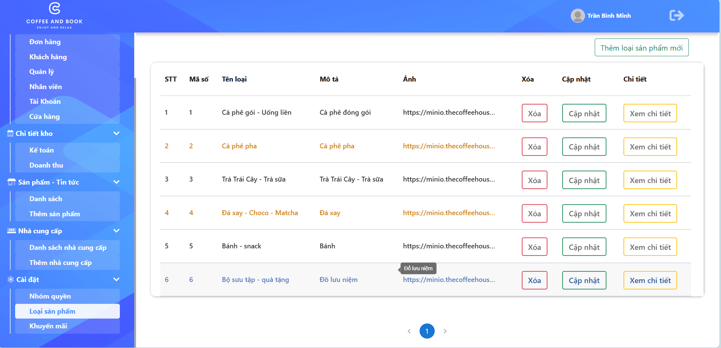
GIAO DIỆN PHẦN QUẢN LÝ LOẠI SẢN PHẨM

Slide 11
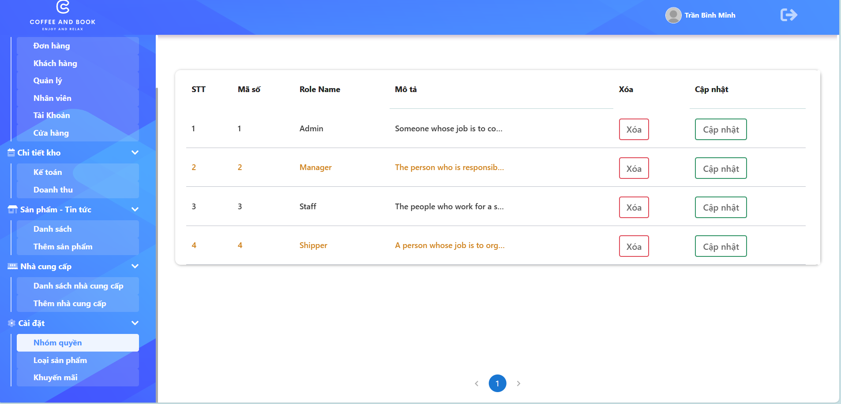
GIAO DIỆN PHẦN QUẢN LÝ QUYỀN

Slide 12
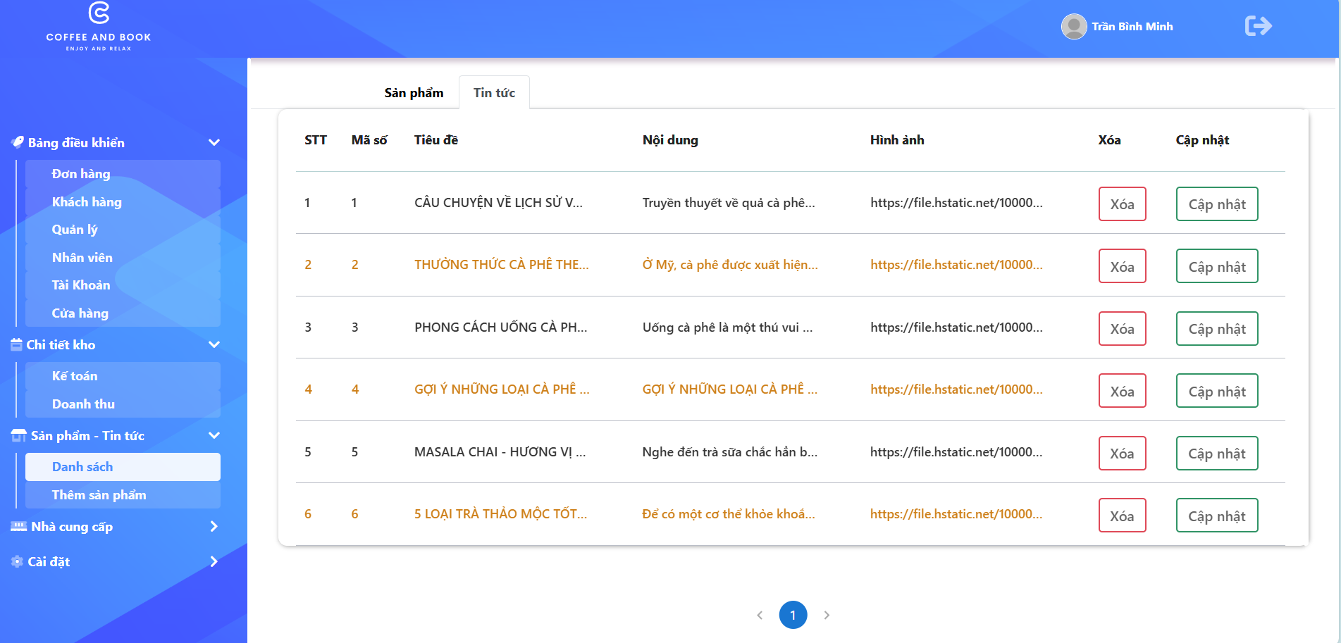
GIAO DIỆN PHẦN QUẢN LÝ BÀI VIẾT

Slide 13
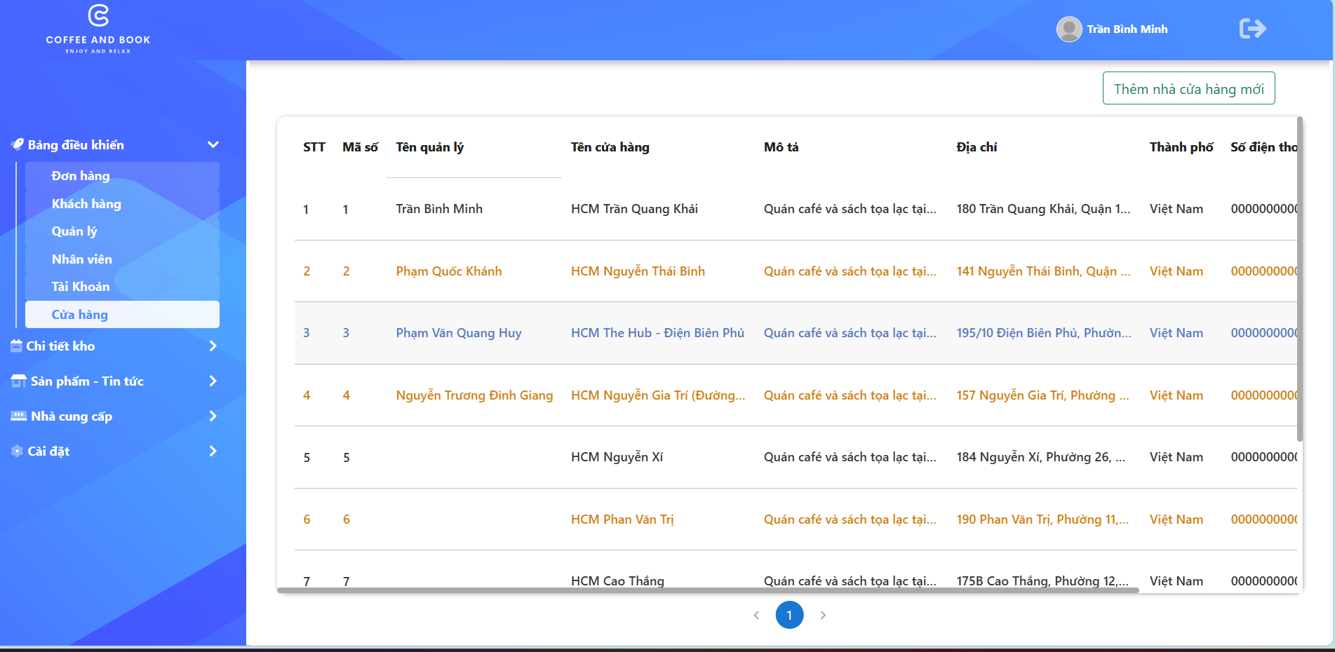
GIAO DIỆN PHẦN QUẢN LÝ CỬA HÀNG

Slide 14
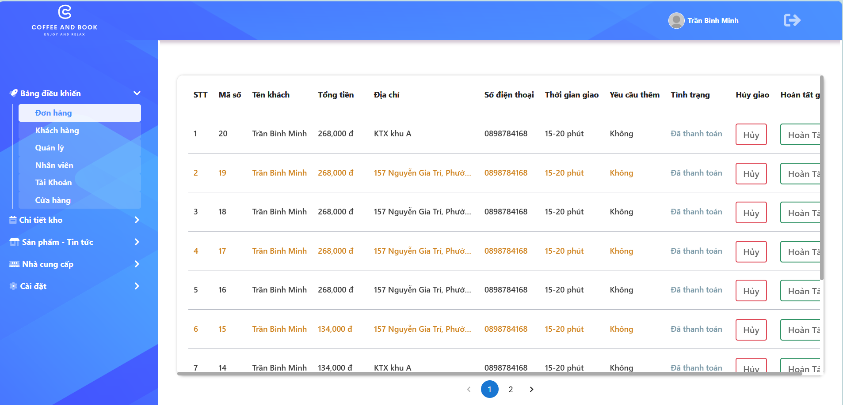
GIAO DIỆN PHẦN QUẢN LÝ ĐƠN HÀNG

Slide 15
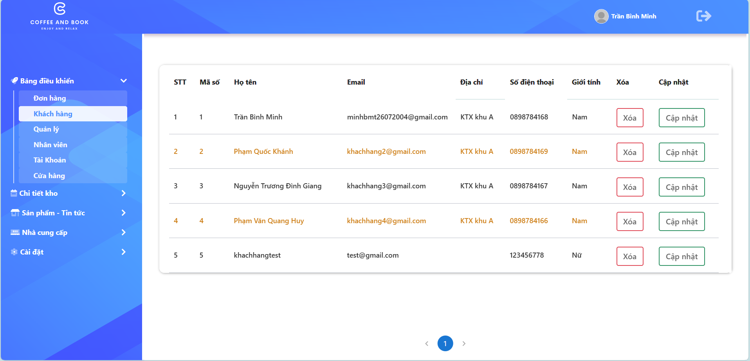
GIAO DIỆN PHẦN QUẢN LÝ KHÁCH HÀNG

Slide 16
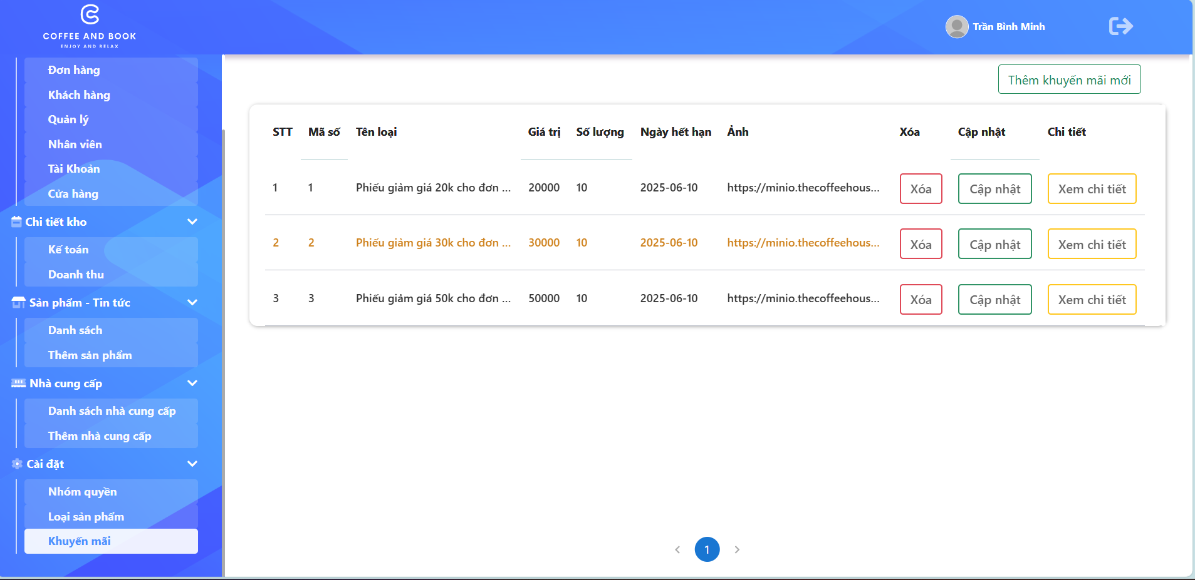
GIAO DIỆN PHẦN QUẢN LÝ KHUYẾN MÃI

Slide 17
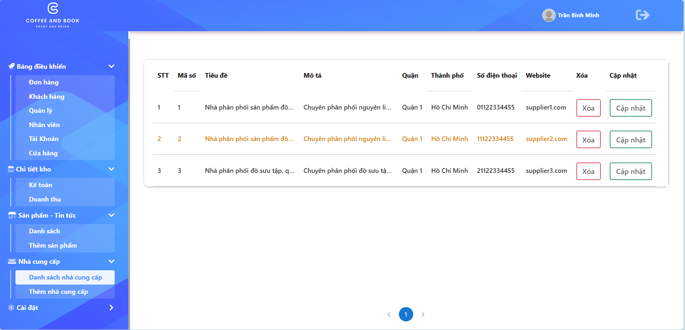
GIAO DIỆN PHẦN QUẢN LÝ NHÀ CUNG CẤP

Slide 18
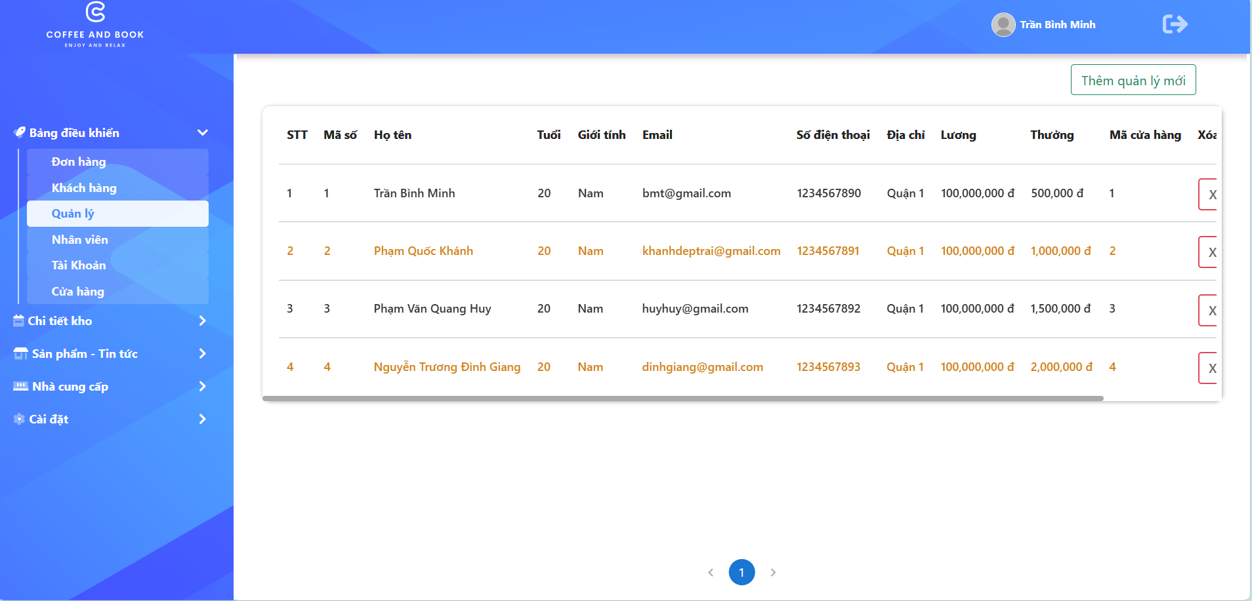
GIAO DIỆN PHẦN QUẢN LÝ QUẢN LÝ

Slide 19
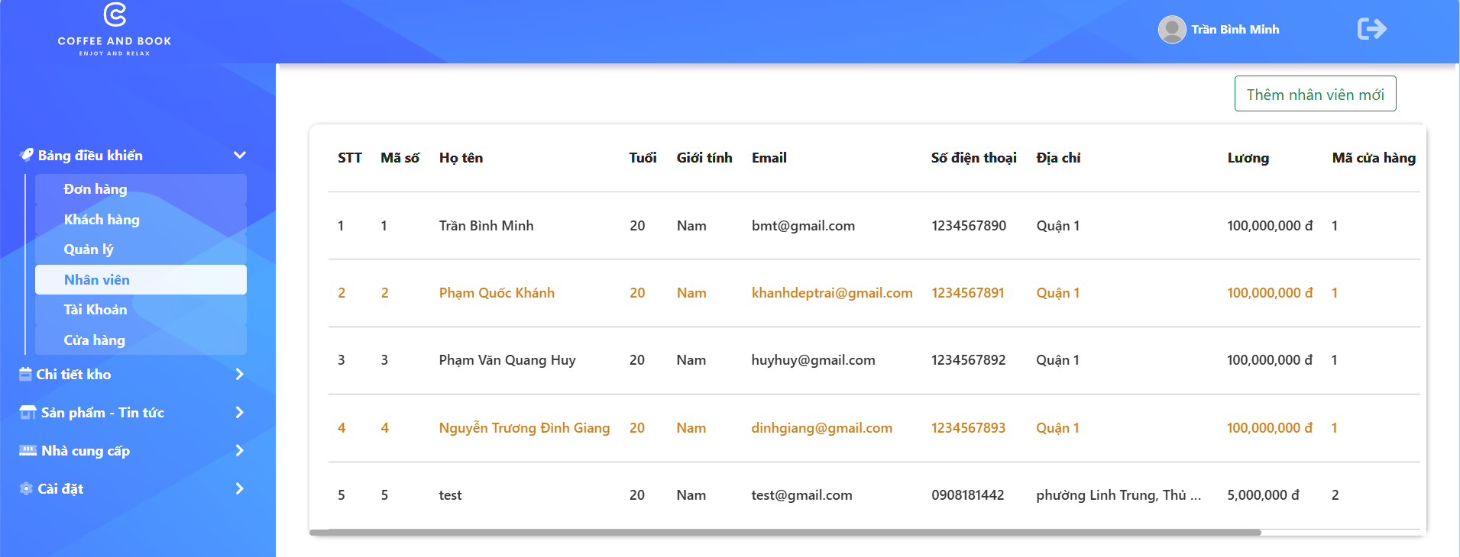
GIAO DIỆN PHẦN QUẢN LÝ NHÂN VIÊN

Slide 20
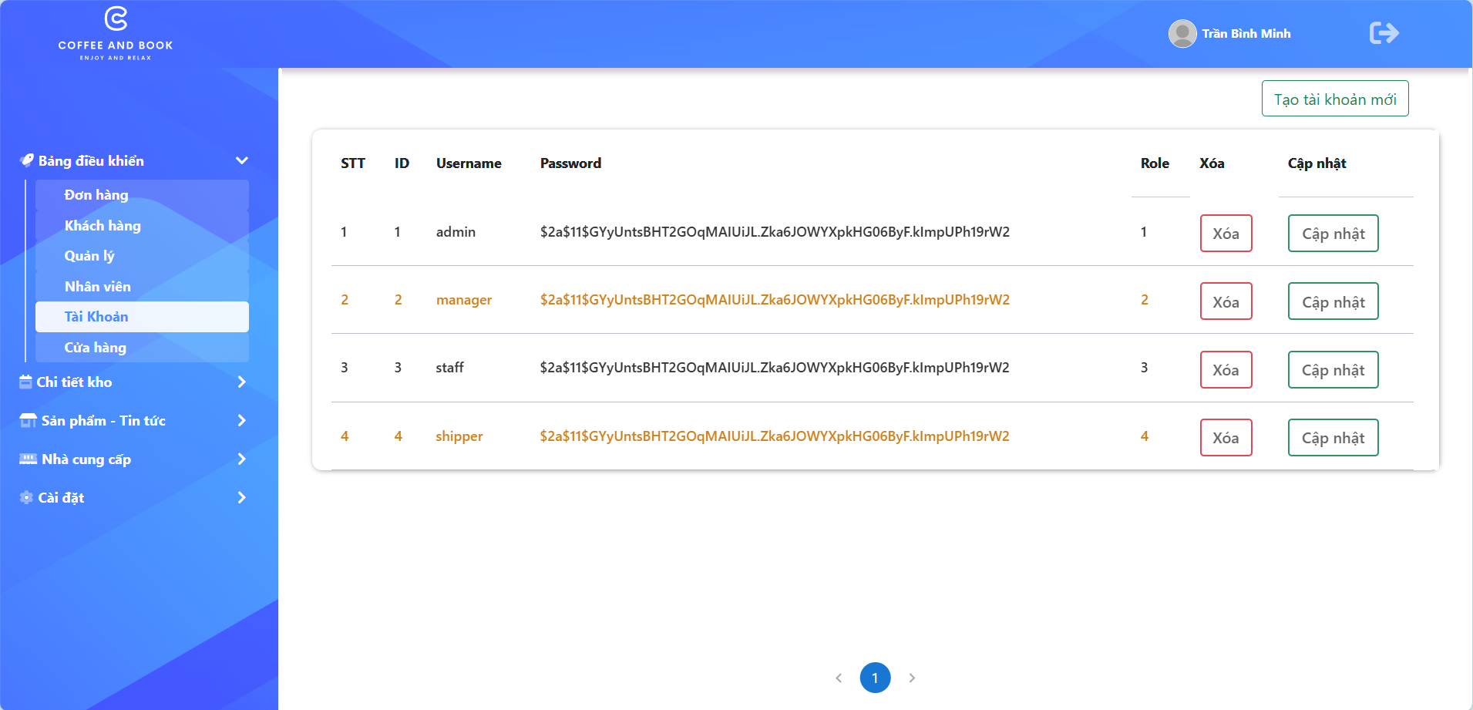
GIAO DIỆN PHẦN QUẢN LÝ TÀI KHOẢN

Slide 21
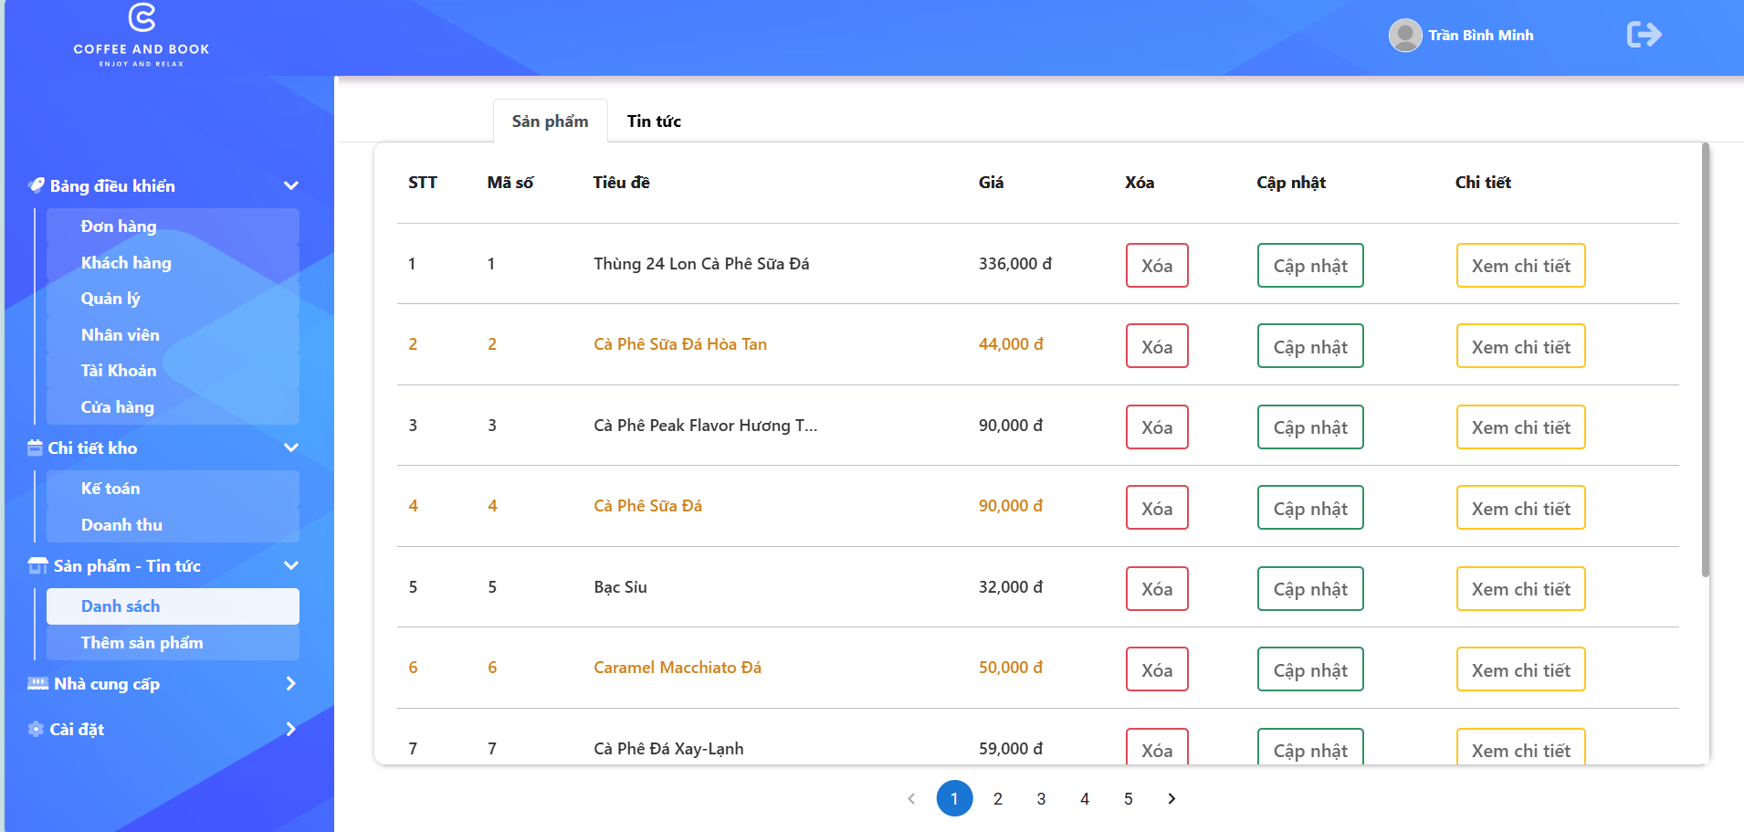
GIAO DIỆN PHẦN QUẢN LÝ SẢN PHẨM

Slide 22
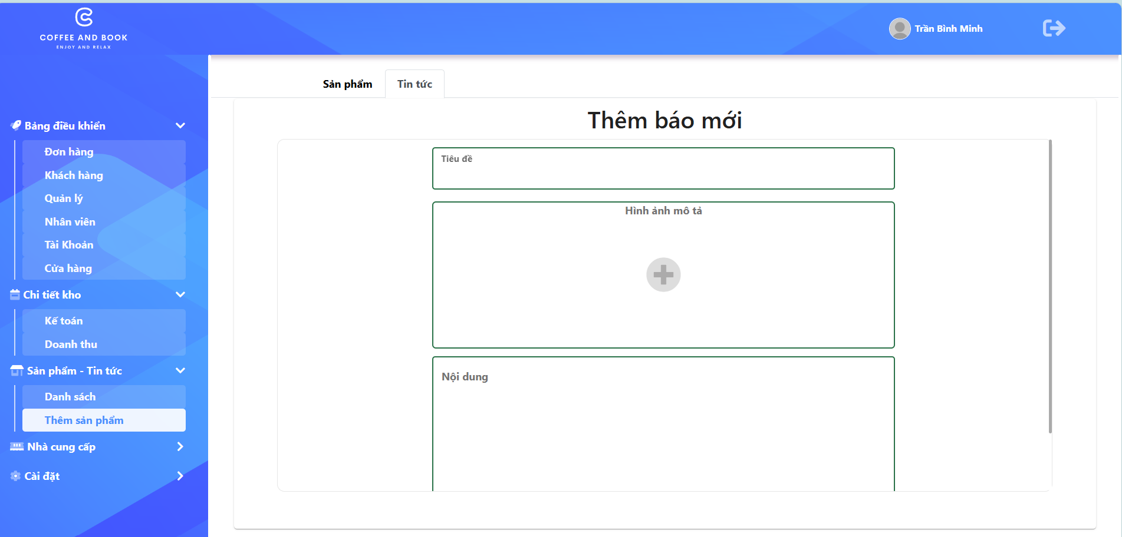
GIAO DIỆN PHẦN THÊM BÀI VIẾT

Slide 23
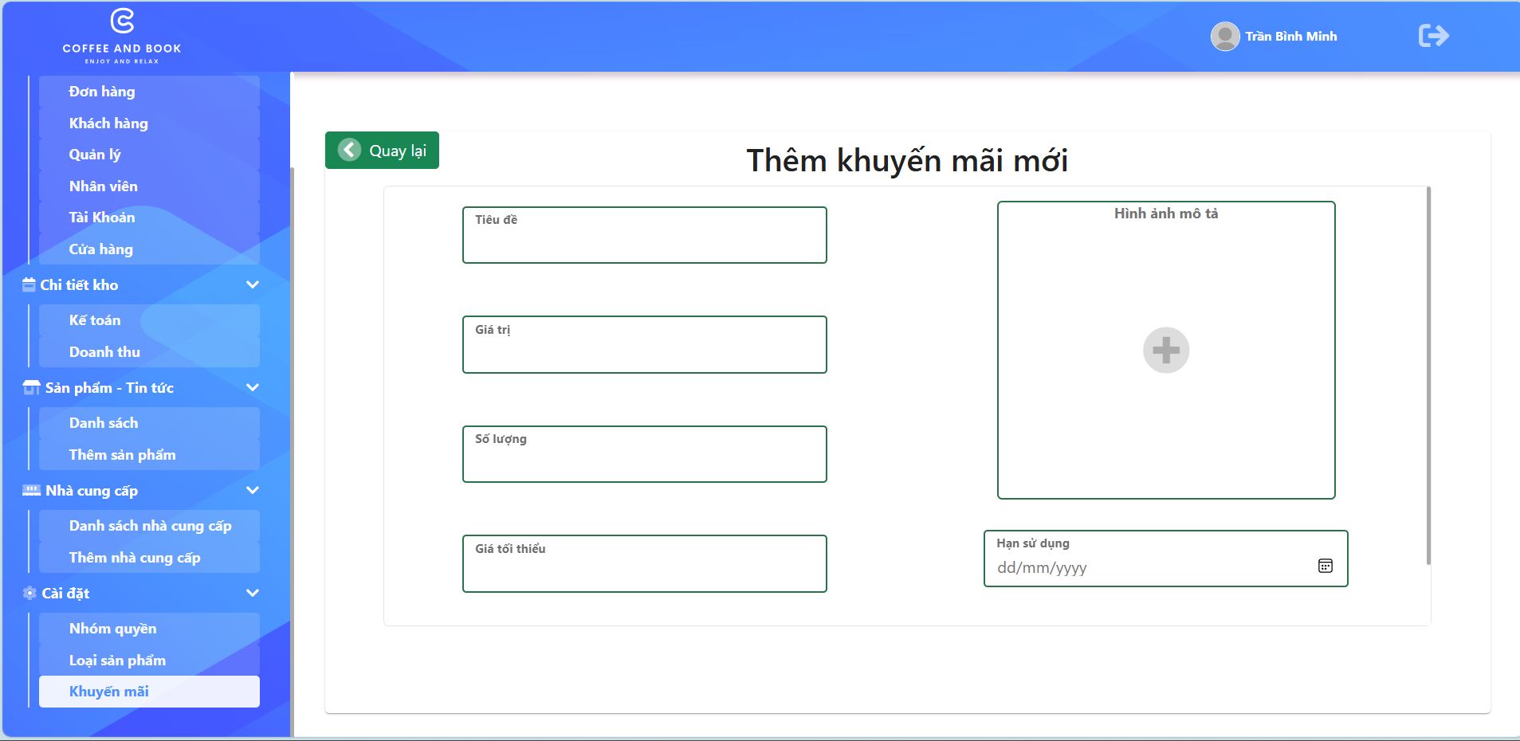
GIAO DIỆN PHẦN THÊM KHUYẾN MÃI

Slide 24
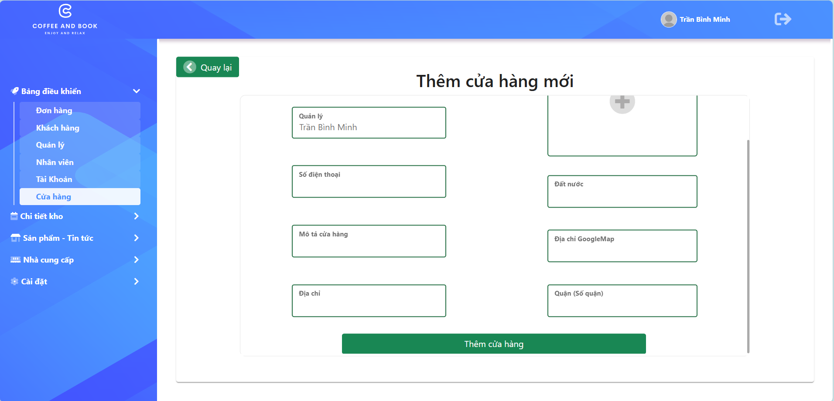
GIAO DIỆN PHẦN THÊM CỬA HÀNG

Slide 25
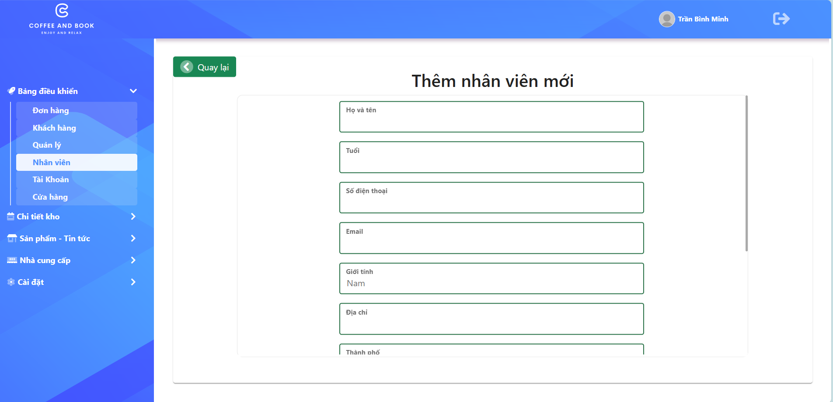
GIAO DIỆN PHẦN THÊM NHÂN VIÊN

Slide 26
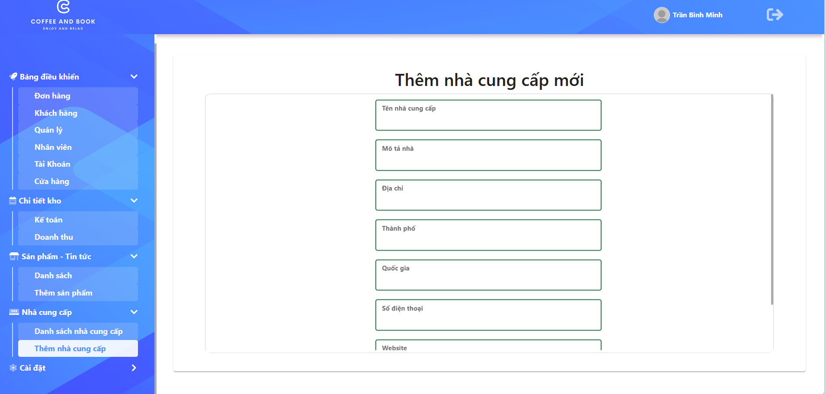
GIAO DIỆN PHẦN THÊM NHÀ CUNG CẤP

Slide 27
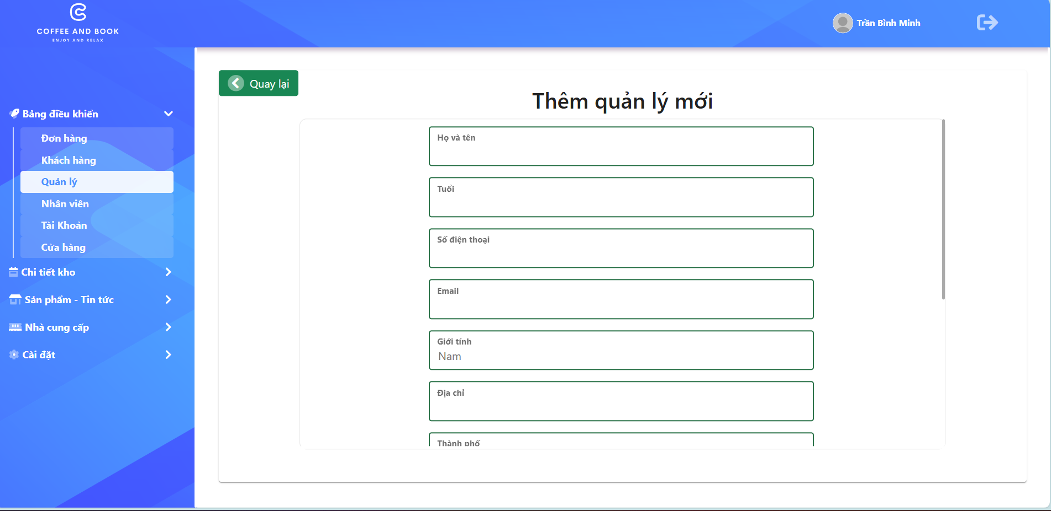
GIAO DIỆN PHẦN THÊM QUẢN LÝ

Slide 28
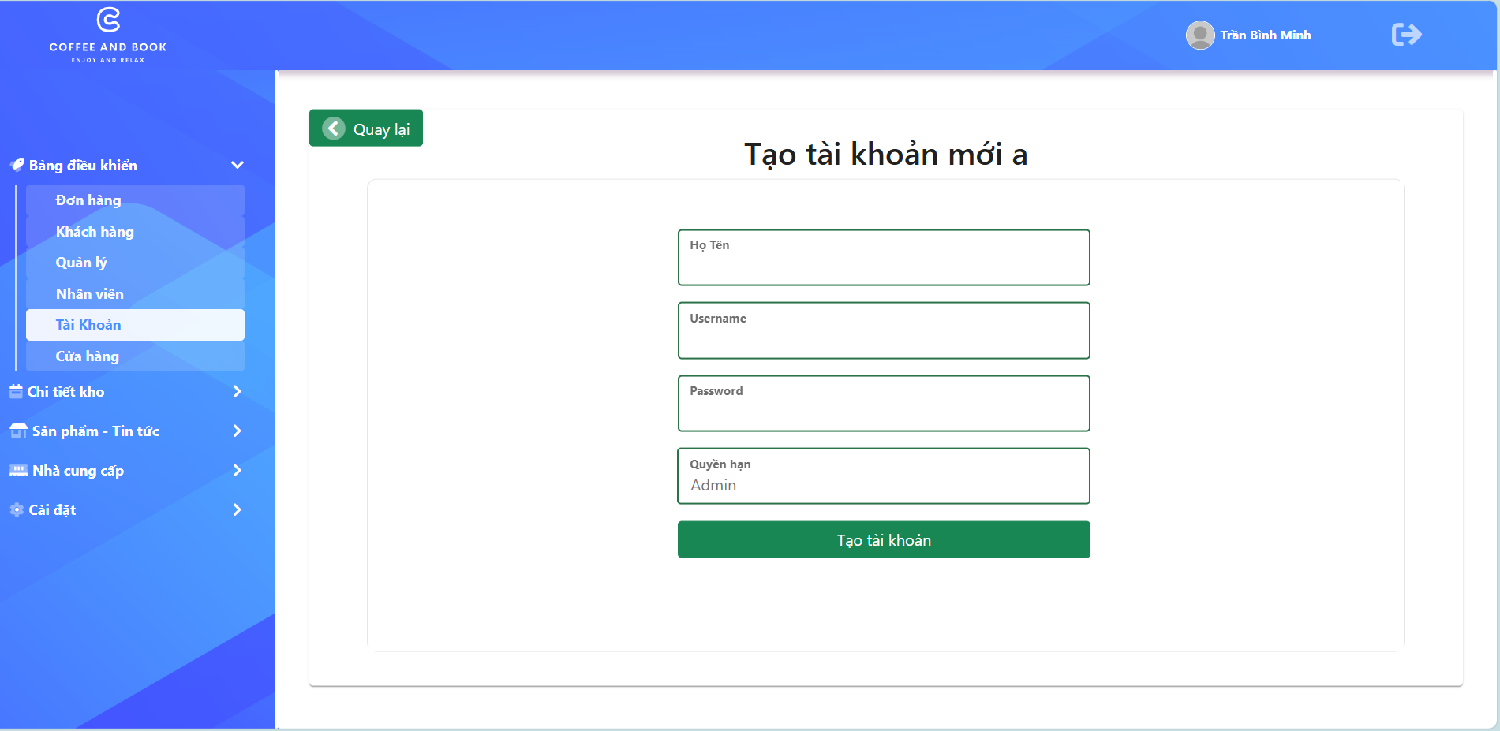
GIAO DIỆN PHẦN THÊM TÀI KHOẢN NHÂN VIÊN

Slide 29
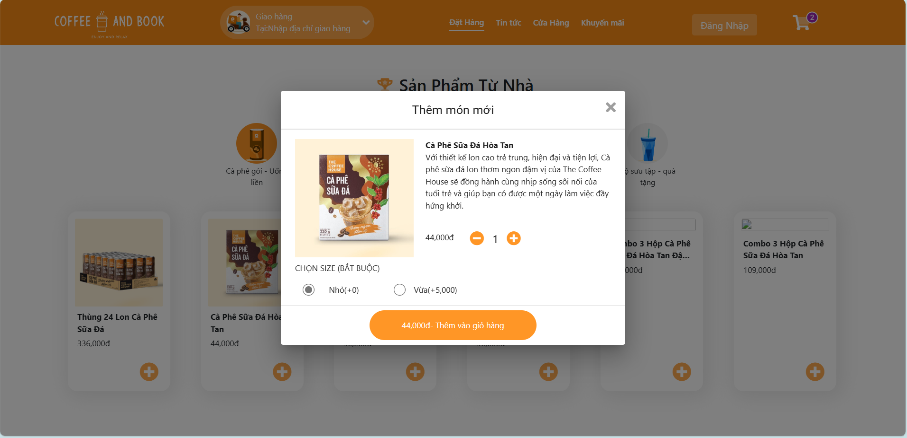
GIAO DIỆN PHẦN THÊM VÀO GIỎ HÀNG

Slide 30
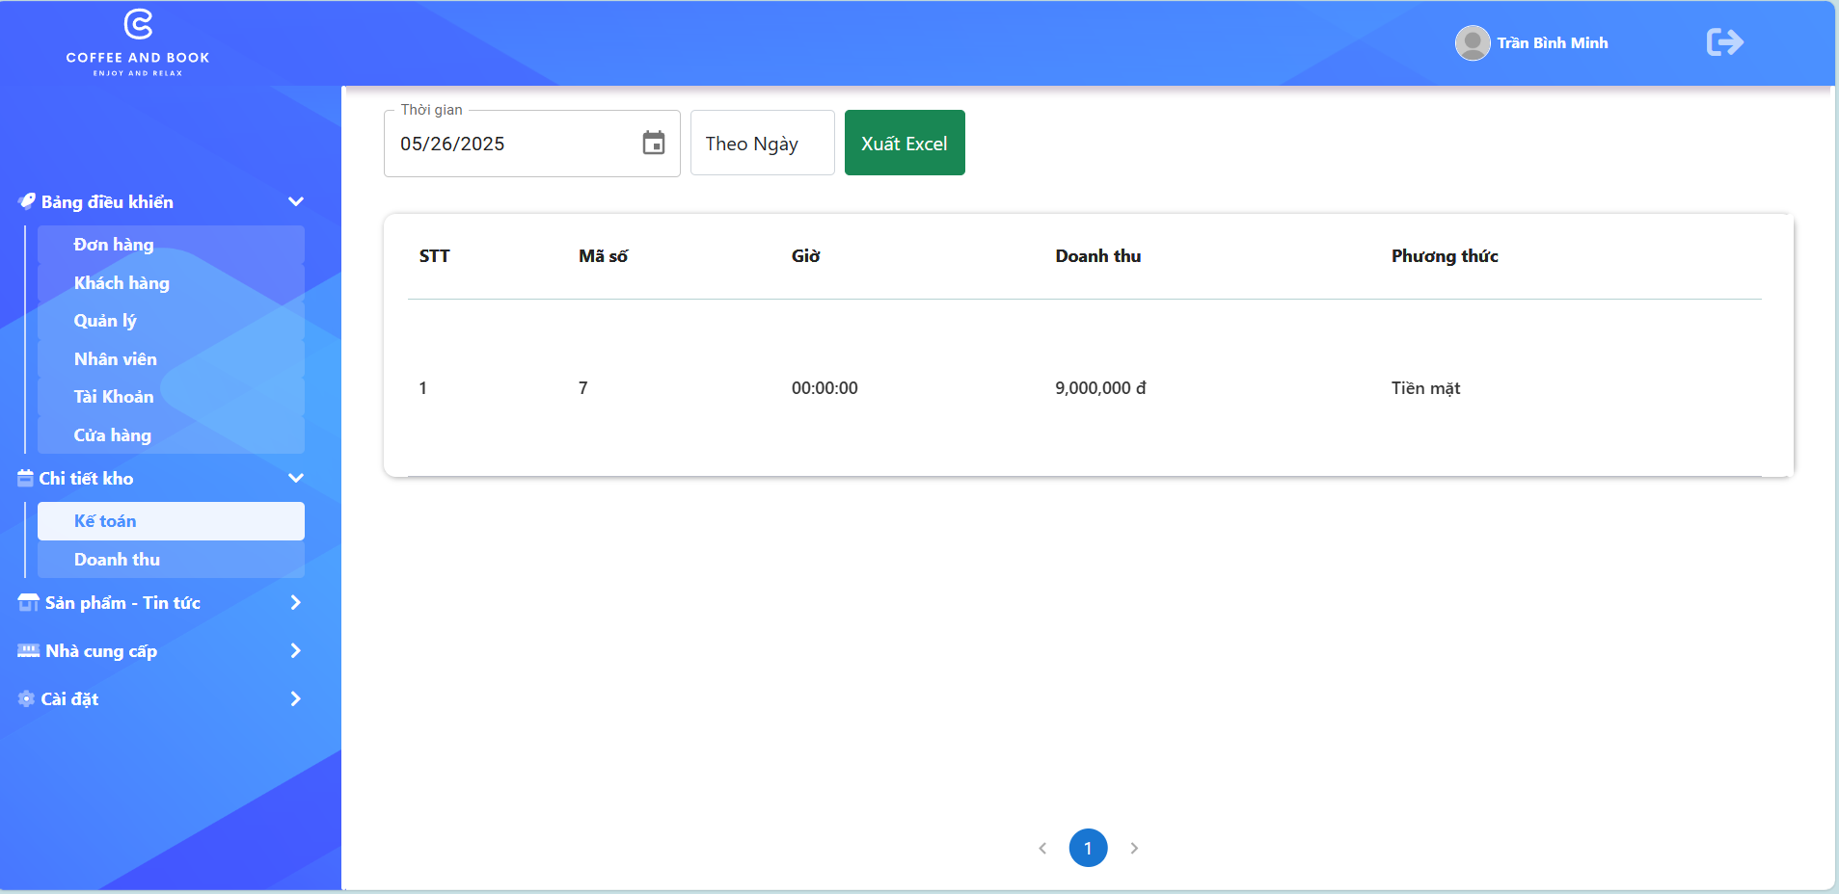
GIAO DIỆN PHẦN THỐNG KÊ DOANH THU

Slide 31
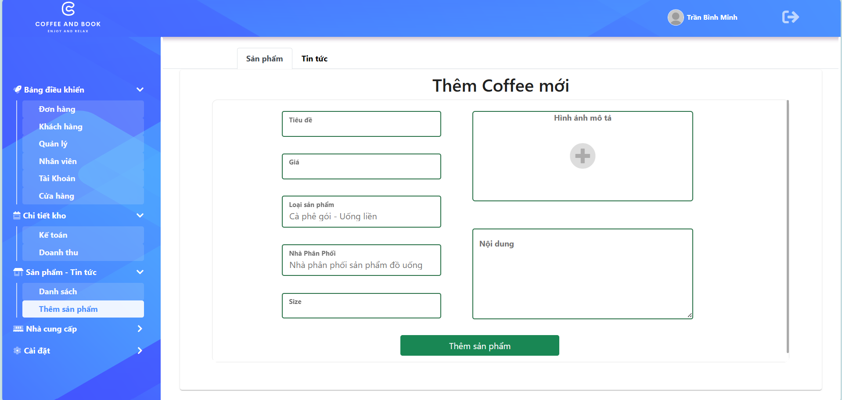
GIAO DIỆN PHẦN THÊM SẢN PHẨM

Slide 32
THANK YOU

